Slide 1
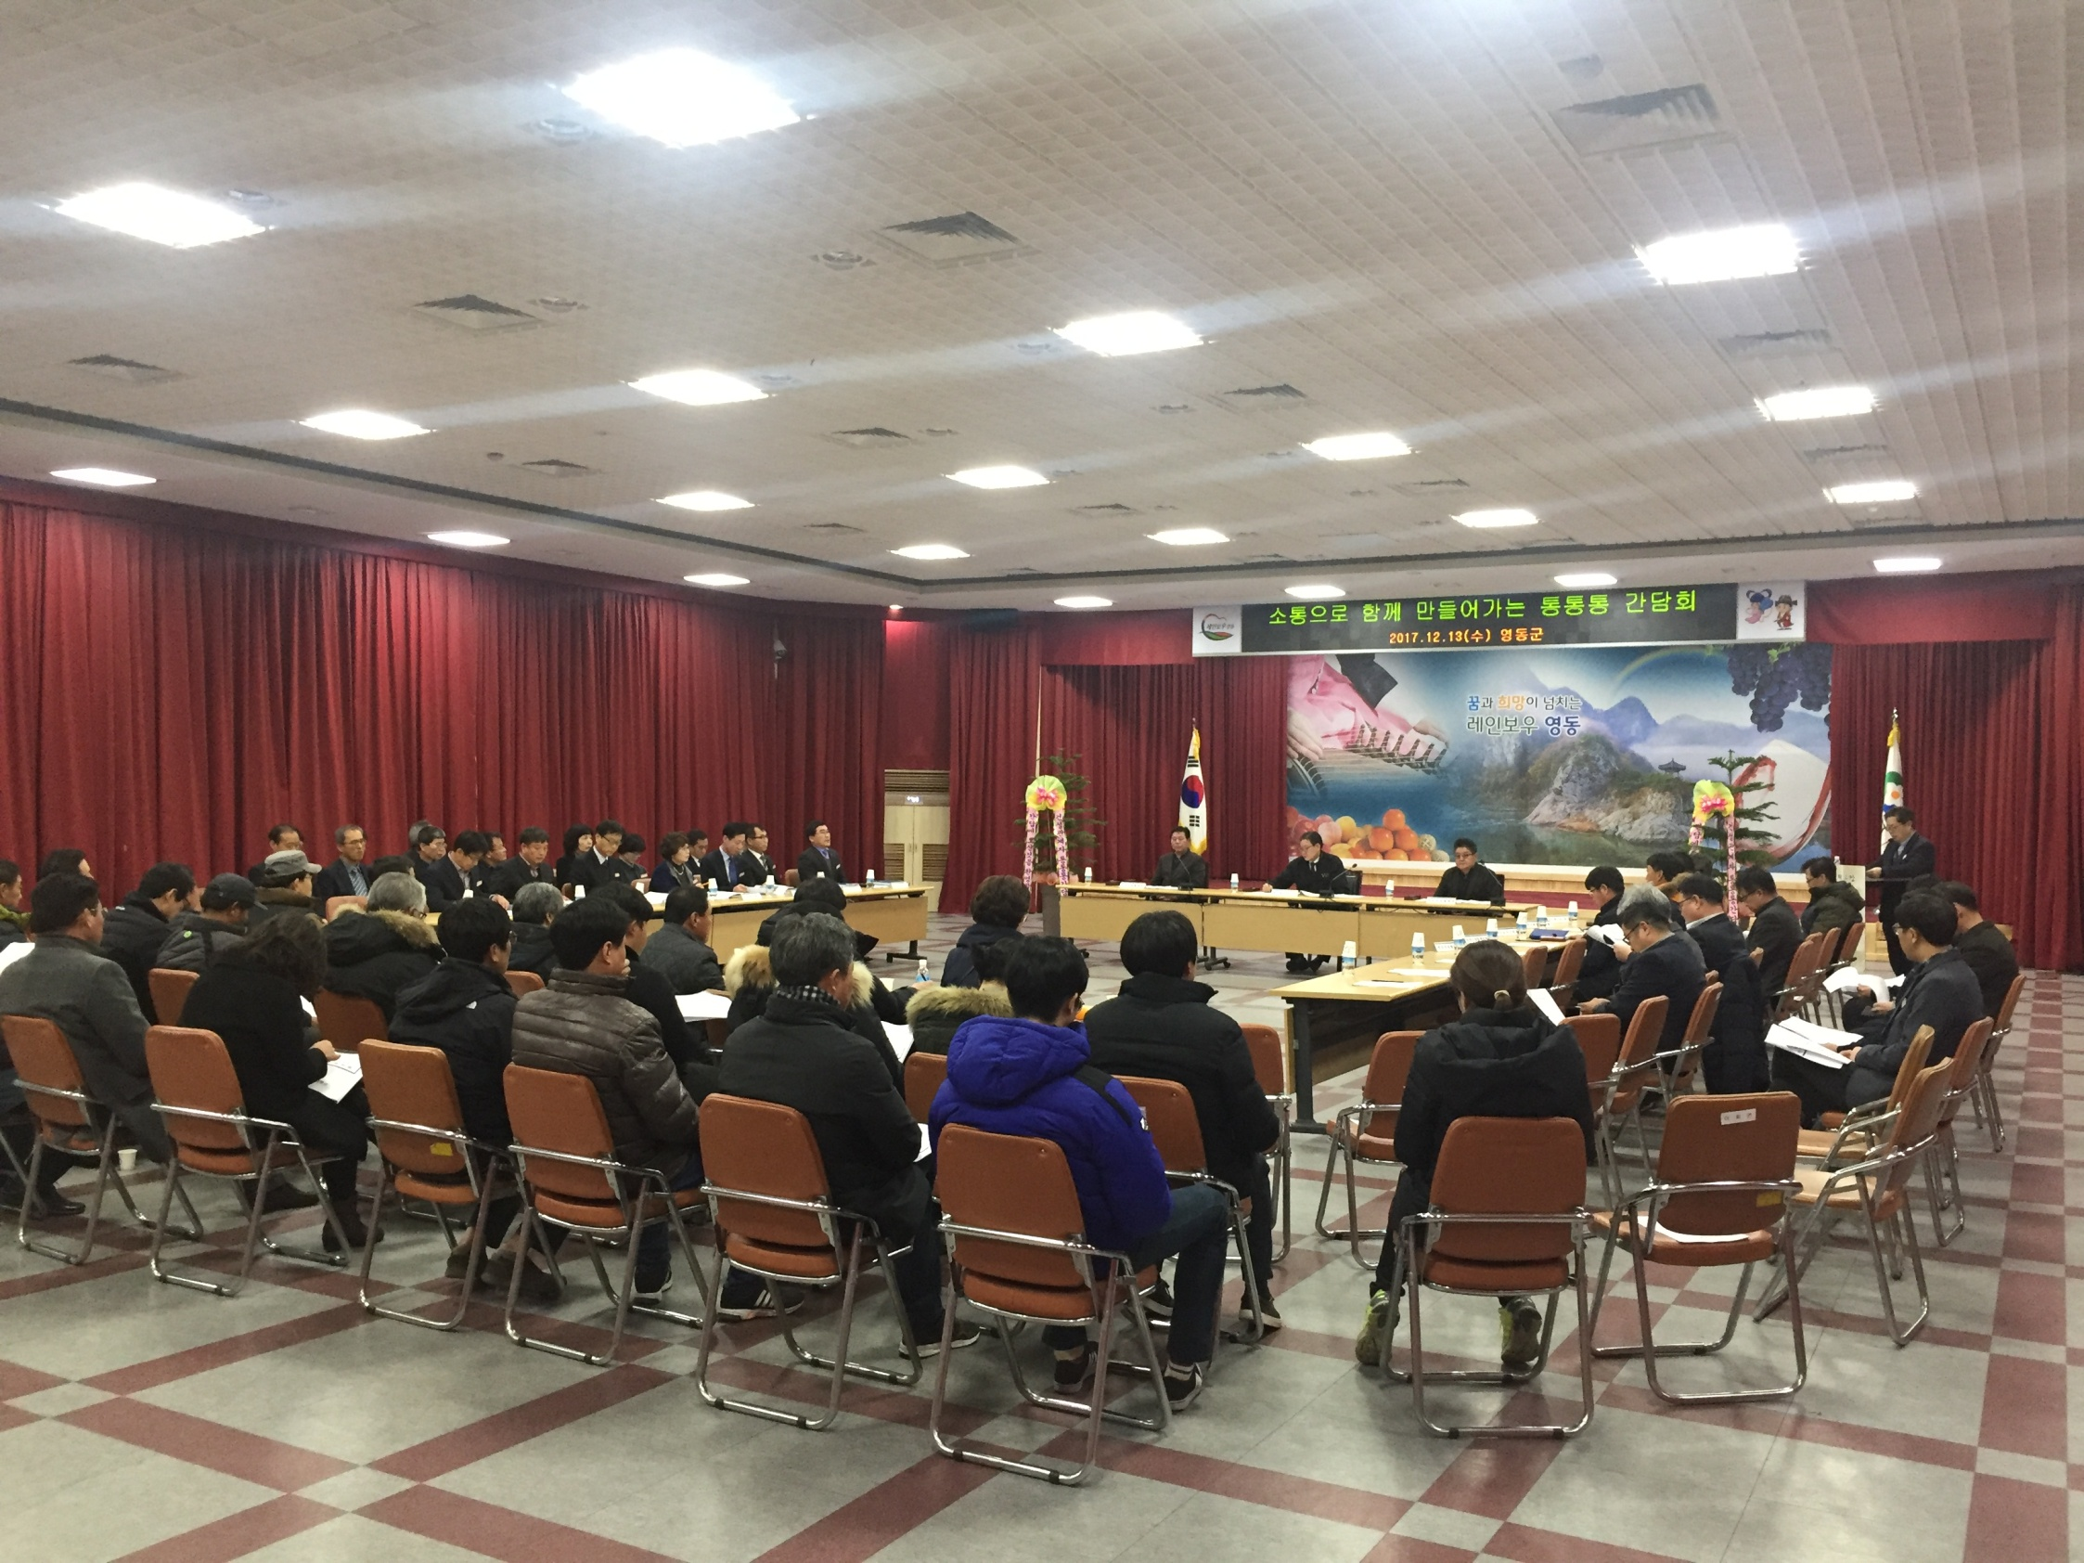
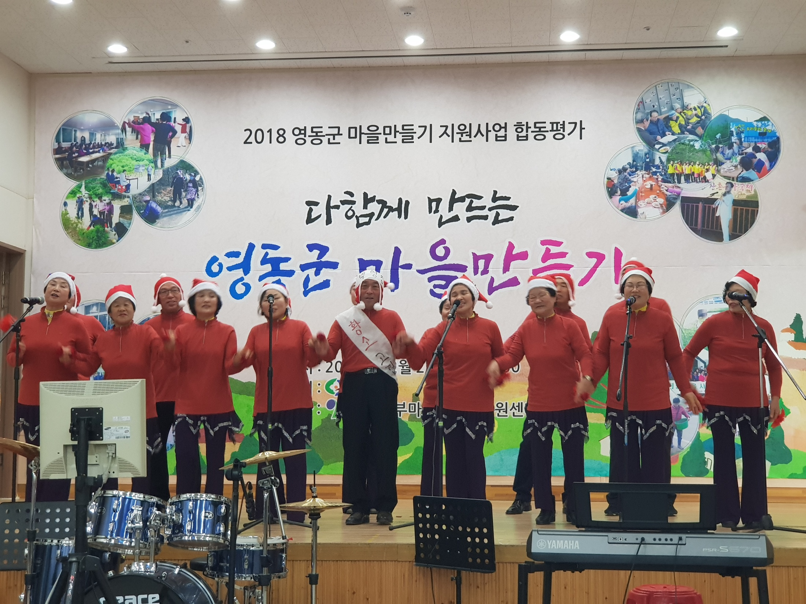
건설교통과
Notes:
1
먼저, 지금의 옥천입니다.

Slide 2
11-1. 2019년 읍,면 조도개선및 보안등 설치 대상지 조사
기간 및 대상 : 1. 3 ∼ 1.31 /11개읍면
사 업 비 : 450백만원
내 용 : 가로(보안)등 설치대상지 및 조도개선사업대상지 조사
11-2. 도로변 교통 방해목 제거(가지치기) 작업실시
기 간 : 1. 3 ∼ 3. 31
대 상 : 관내 도로변 버스 교통 방해목
내 용 : 시내버스 운행구간 우선실시

Slide 3
11-3. 읍·면 버스승강장 수요조사
19.1 ~ 2월 중 / 300백만원
내 용 : 신규 설치 및 보수 필요 승강장 수요 조사
11-4. 영동군 버스정보시스템(BIS) 구축사업
19.1월 중 / 243백만원
내 용 : 한국교통안전공단 위탁 협약 체결
11-5. 불법 주정차 지도단속 보조 운영
기 간 : 1.14.[월] ~ 12.27.[금]
근무지 : 시내 일원(교통 주요 요충지)
내 용 : 불법 주정차 단속 홍보 및 현장 계도

Slide 4
11-6. 군도 및 농어촌도로 확포장 사업 추진
사 업 명 | 사 업 량 | 사 업 비(백만원) | 내 용 | 비고
합 계 | 14노선 | 6,912
추풍령(사부리)도로확포장 | L=0.6km ,B=8.0m | 300 | 보상협의
산막~조동간 도로확포장 | L=0.6km, B=8.0m | 300 | 보상협의
추풍령(계룡리)도로확포장 | L=0.6km, B=6.0m | 650 | 동절기 공사정지
학촌~마곡간 도로확포장 | L=0.9km, B=6.0m | 750 | 관계기관협의 및 보상협의
횡지~구백간 도로확포장 | L=0.6km, B=6.0m | 1,000 | 보상협의
광평도로확포장 | L=0.25km, B=8.0m | 500 | 관계기관협의 및 보상협의
구강~죽산간 도로확포장 | L=1.72km, B=3~8m | 600 | 보상협의
봉곡리(텃골) 도로확포장 | L=0.47km, B=6.0m | 1,200 | 동절기 공사정지
노근-우천간 도로확포장 | L=0.65km, B=8.0m | 500 | 관계기관협의(한국도로공사)
상청화도로확포장 | L=0.52km,B=5.5m | 462 | 동절기 공사정지
공암~철동간 도로확포장 | L=0.3km,B=6.5(5.0)m | 500 | 보상협의
명덕(도가실)도로확포장 | L=2.2km,B=6.5(5.0)m | 50 | 실시설계용역 추진
지촌-남전간 도로확포장 | L=1.0km,B=8.0(7.0)m | 50 | 실시설계용역 추진
안화리(군도24호선) 진입로개설 | L=0.3km,B=8.0(7.0)m | 50 | 실시설계용역 추진

Slide 5
11-7. 가뭄대비 농업용수기반시설 정비사업(도비보조) 추진
1월 중 / 영동읍 설계리 외 6개소 / 570백만원
실시설계용역 완료 및 사업집행
11-8. 농업생산기반시설 정비사업(자체) 추진
1월 중 / 용산면 천작리 외 9개소 / 500백만원
실시설계용역 집행

Slide 6
11-9. 일반농산어촌개발사업 일괄 위수탁 협약
일 시 : 2019. 1월 중
대 상 : 황간면 농촌중심지활성화사업 외 7개지구
수 탁 자: 한국농어촌공사 옥천영동지사
금 액 : 24,480 백만원 (국비70%, 군비30%)
11-10. 2020년 일반농산어촌개발 신규사업 도 컨설팅
1. 8.(화) 10:00 / 충북미래여성플라자 / 지역공동체팀장 외 10명
농촌중심지활성화사업(영동읍), 마을만들기사업(주곡리, 석현리)

Slide 7
11-11.기타 현안업무
자동차 관련 과태료 부과 / 불법주정차, 자동차손해보상위반, 자동차검사지연
영동읍 시내 버스표지판 구입 설치 / 10백만원
중앙사거리 회전교차로 조형물 디자인 실시설계용역/ 17백만원 / 용역 추진
군도및농어촌도로 재포장사업/ 500백만원 / 실시설계용역 추진

Slide 8
▣ 이달의 중점 홍보 사항
2019년 가로보안등 설치대상지 조사 홍보
- 주민들의 의견 적극 반영
/ 지역신문 및 감고을소식지자료

